Slide 1
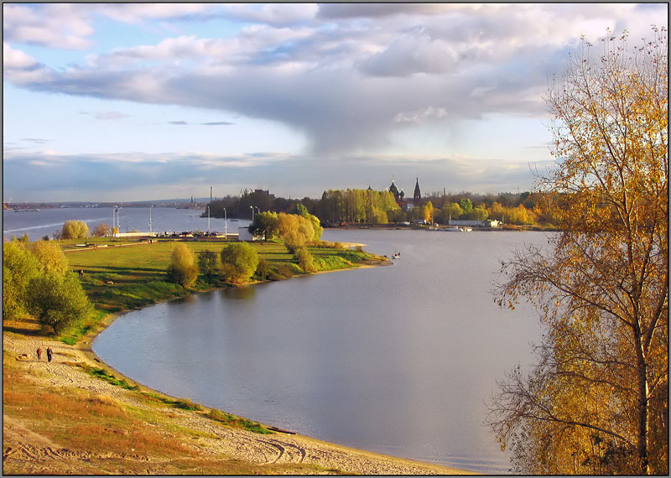
Широко ты, Русь, по лицу земли
В красе царственной развернулась!

Slide 2
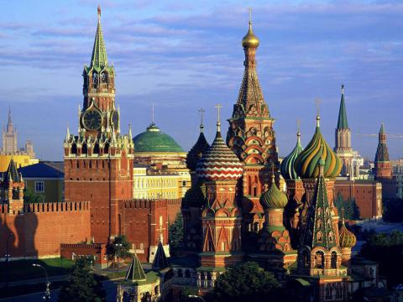
Родина и единство…
В единстве, единении народа – сила
России.

Slide 3
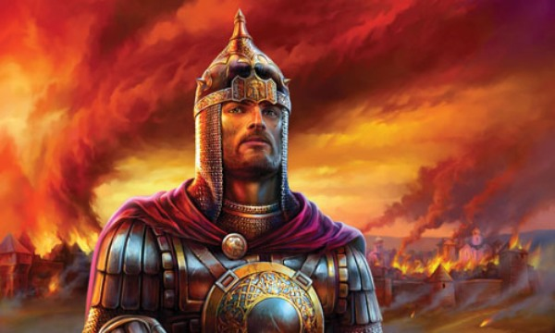
И такие лютые бывали времена…
Вся Земля Русская пуста становилась…

Slide 4


Slide 5
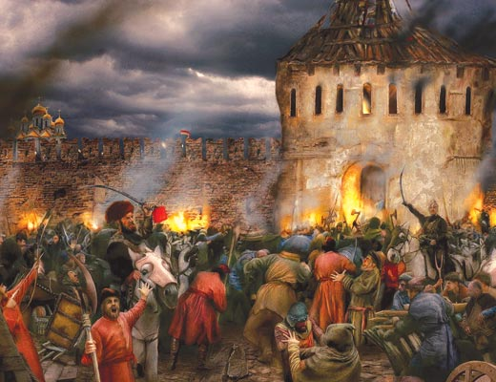
XVII век. Смутное время – недоброе время.

Slide 6
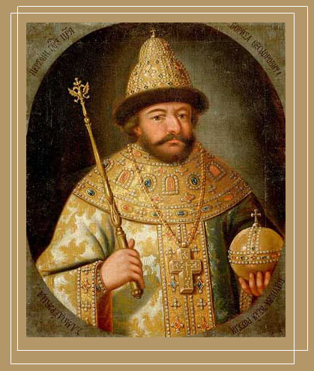
1605 год
Смерть русского царя Бориса Годунова

Slide 7
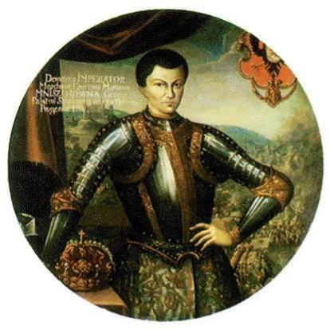
Лжедмитрий
выдавал себя за царевича Дмитрия

Slide 8
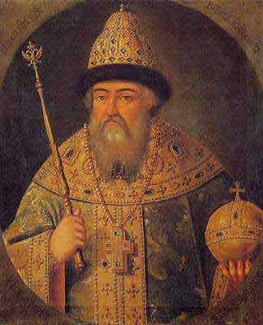
На престол
взошел боярский царь Василий Шуйский

Slide 9
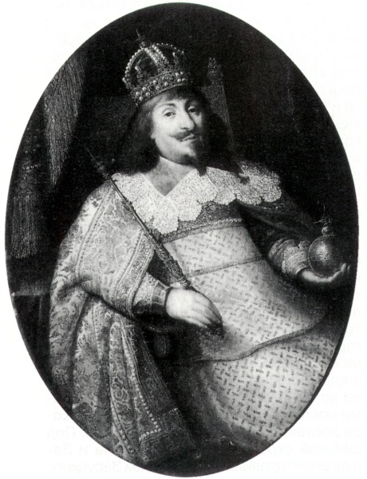
…И отдали русский престол
польскому королевичу Владиславу.

Slide 10
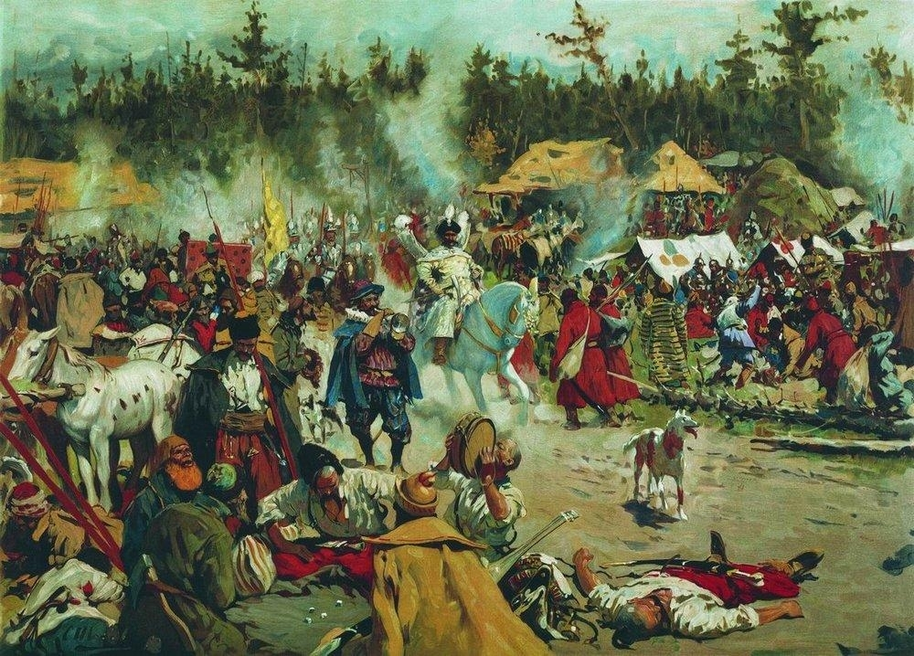
Пришли поляки править на русскую землю.

Slide 11
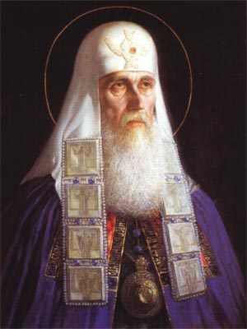
Патриарх Московский и всея Руси Гермоген
рассылал призывы бороться с захватчиками.

Slide 12
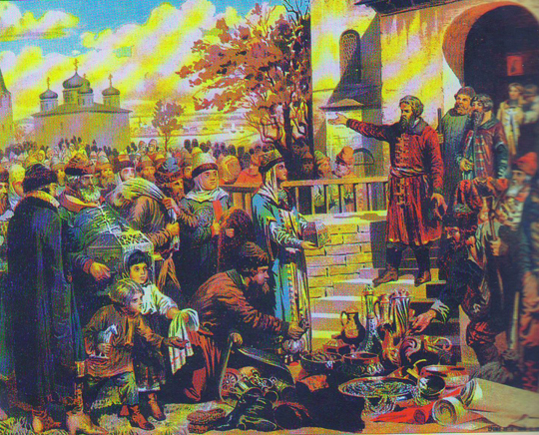
Нижний Новгород
Собрался народ на базарной площади.
Сотни людей, тысячи…

Slide 13
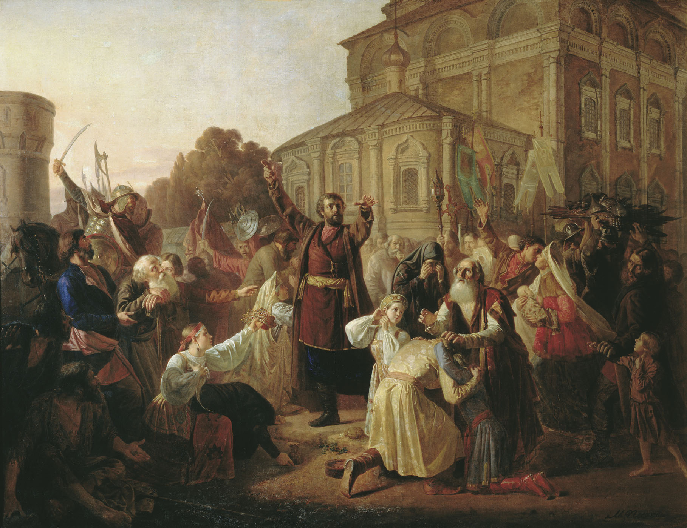
За святую веру, за родную землю…

Slide 14
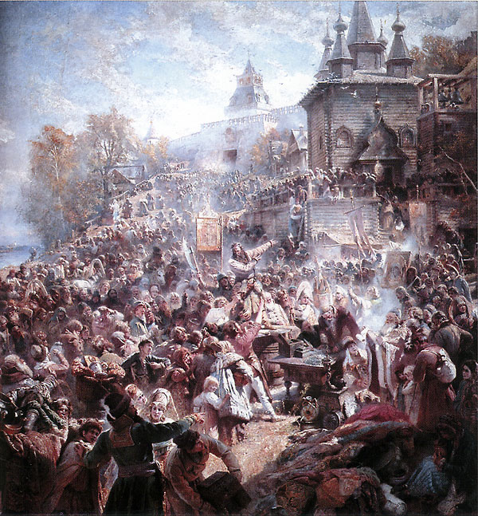
Растет, растет гора народных пожертвований…

Slide 15
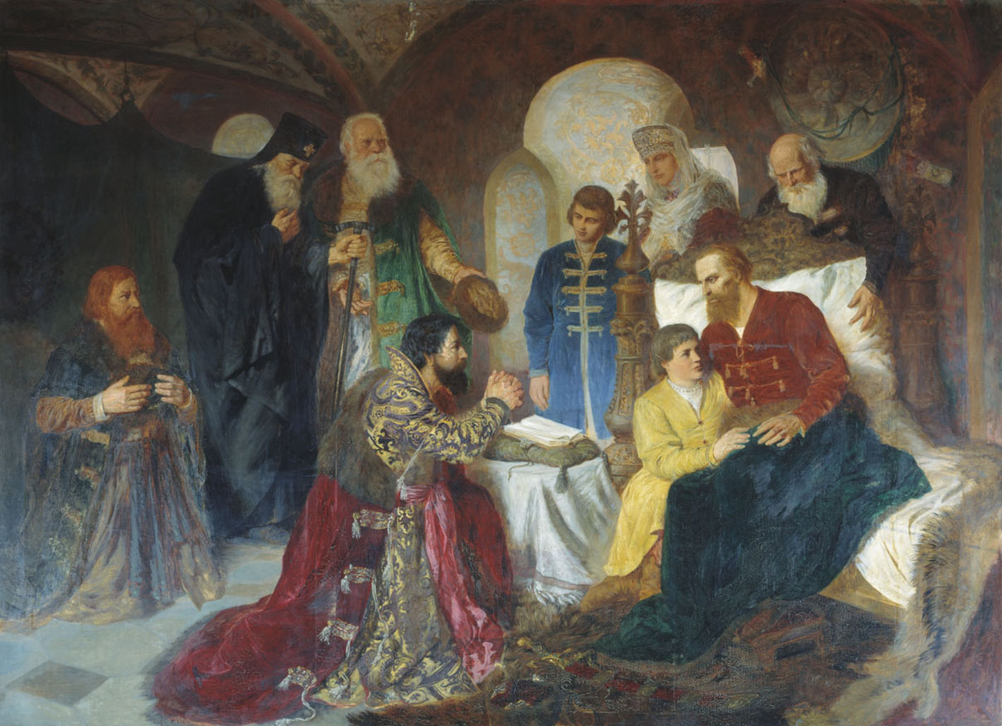
Бить челом к тебе пришли
По решенью всей земли!

Slide 16
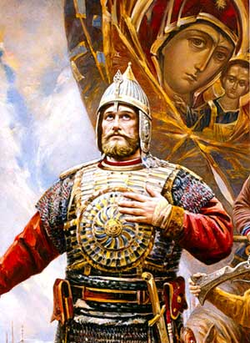
Клятва князя Пожарского
В бой за землю предков наших,
За родимую страну,
За родную сторону…

Slide 17
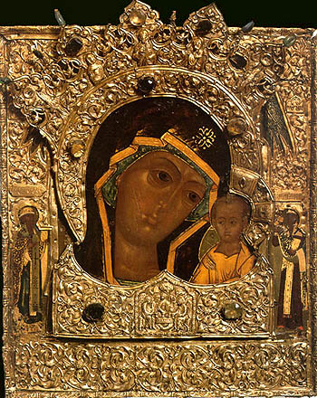
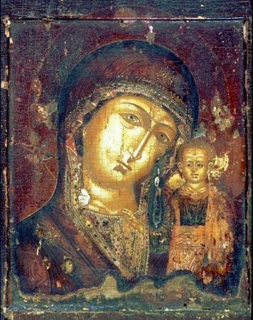
Икона Казанской Божьей Матери

Slide 18
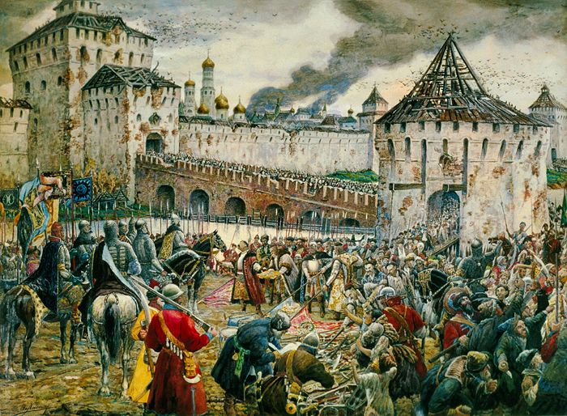
Пополняется, пополняется народное ополчение…
У стен Москвы.

Slide 19
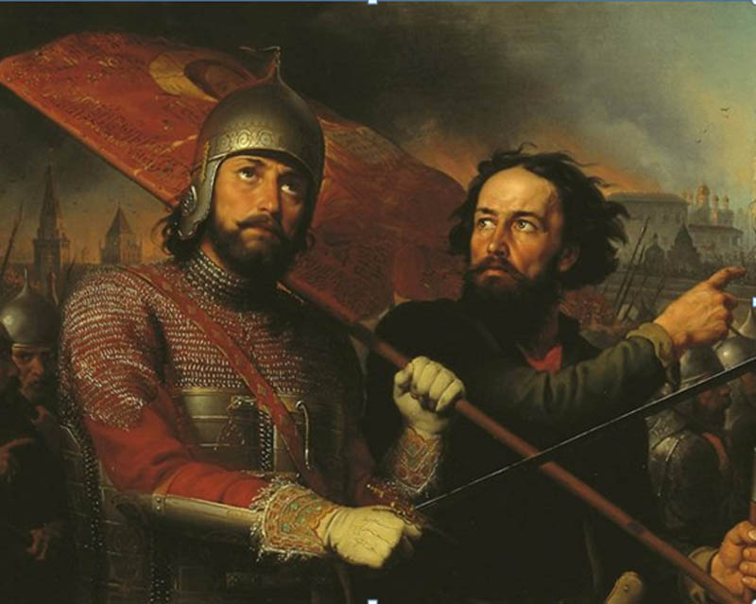
Битва за Москву была упорной и кровопролитной

Slide 20
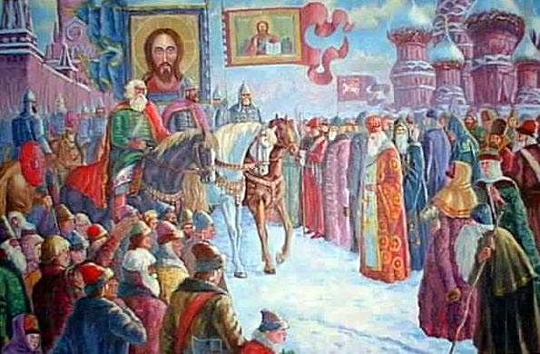
Вновь в Москве первопрестольной
Звон несется колокольный.

Slide 21
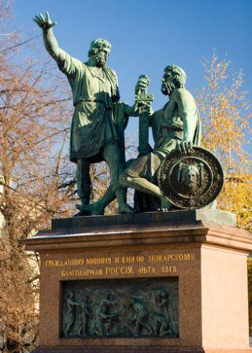
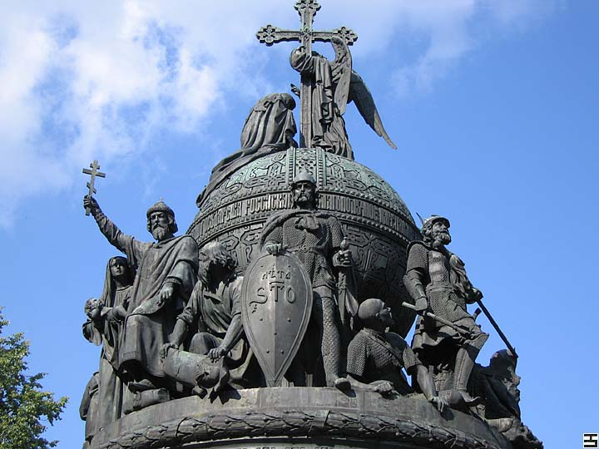
Возвышаются в городах русских памятники народным героям

Slide 22
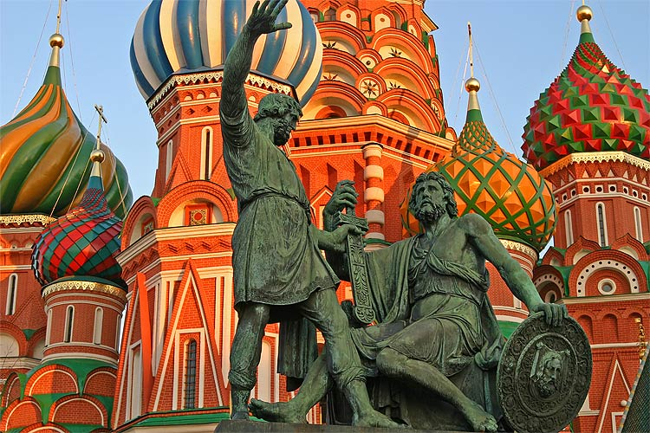

Slide 23
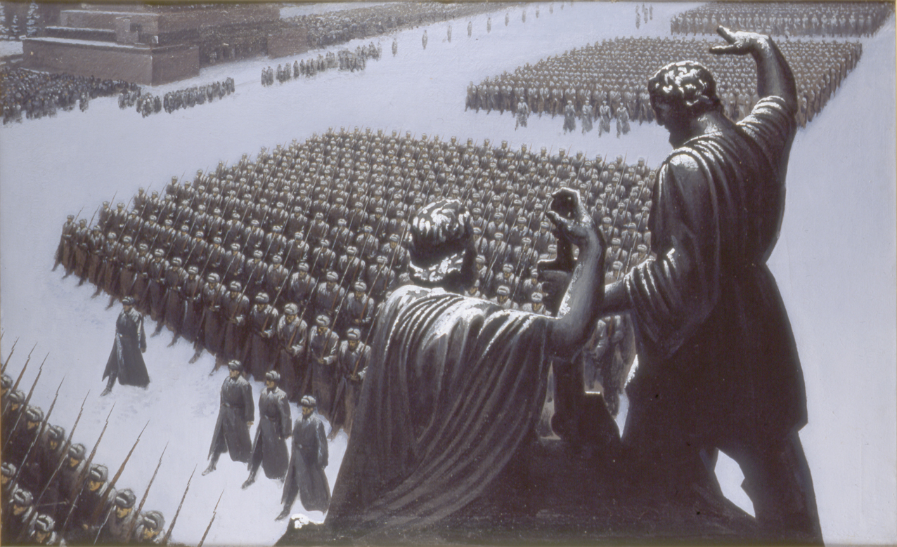
Москва.
1941 год.

Slide 24

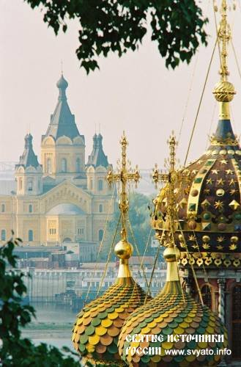
Все проходит. Остается Родина-
То, что не изменено никогда.

